Slide 1
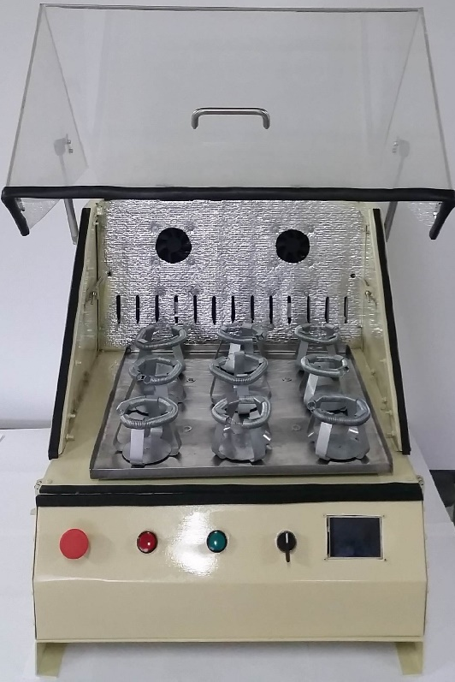
“DISEÑO Y CONSTRUCCIÓN DE UN PROTOTIPO DE UNA INCUBADORA CON AGITACIÓN DE 10 LITROS DE CAPACIDAD”
AUTORES:
LUIGUI MAURICIO ALBÁN FERNÁNDEZ
MANUEL ALEXANDER RUILOVA VALLE
DIRECTORA: Dra. MARBEL TORRES ARIAS
CODIRECTOR: MS.c DAVID LOZA MATOVELLE
SANGOLQUÍ, ABRIL 2015

Slide 2
Definición del Problema
Ecuador
Casas Comerciales : $10772
USA
Casas Comerciales : $4545

Slide 3
Justificación e Importancia
Fortalecer el cambio de la matriz productiva.
El diseño y la construcción de la incubadora con agitación demuestra que la utilización de la plataforma de código abierto y la utilización de componentes de fácil adquisición en el mercado nacional, es una gran alternativa para el diseño de equipos médicos, industriales sin reducir la eficiencia de las mismas.

Slide 4
Objetivo General
Diseñar y construir un prototipo de una incubadora con agitación de 10 litros de capacidad
Objetivos específicos
Sistema térmico
Sistema de control
Sistema de agitación

Slide 5
HIPOTÉSIS
Se puede desarrollar una alternativa tecnológica en el país de bajo costo, la cual consiste en diseñar una incubadora con agitación con un controlador de precisión temperatura con precisión inferior a 0.5 °C y velocidad angular de la plataforma con variación de 1 rpm en el rango de 20 a 200 rpm.

Slide 6
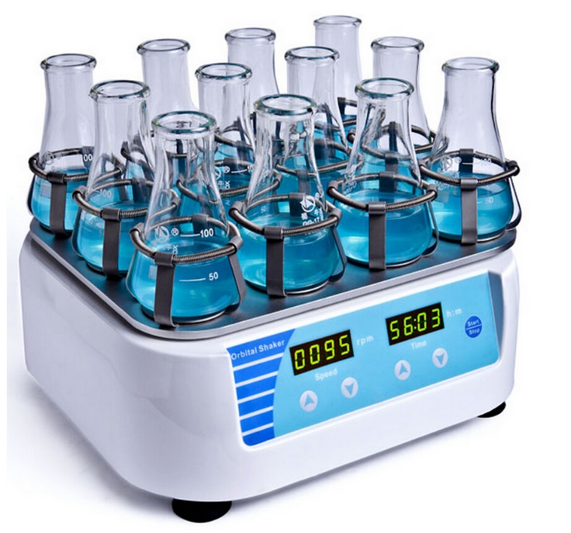
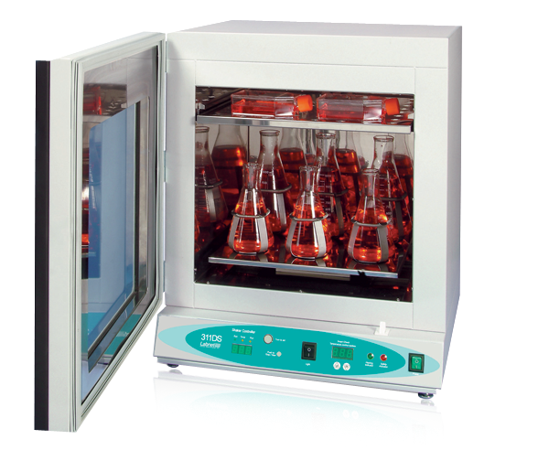
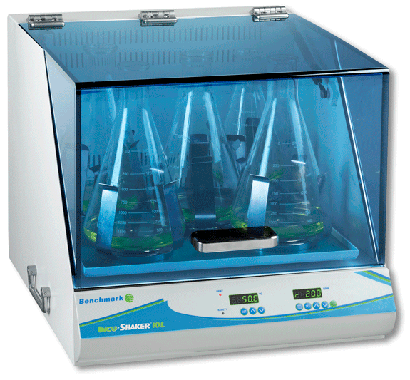
Marco Teórico
ESTRUCTURA DE UNA INCUBADORA CON AGITACIÓN

Slide 7
Clasificación de las Incubadoras
Incubadoras con Agitación
Thermo Scientific
OMS

Slide 8
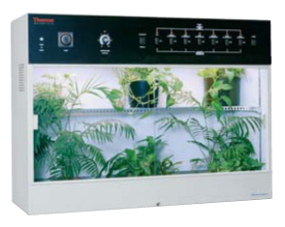
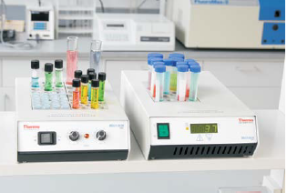
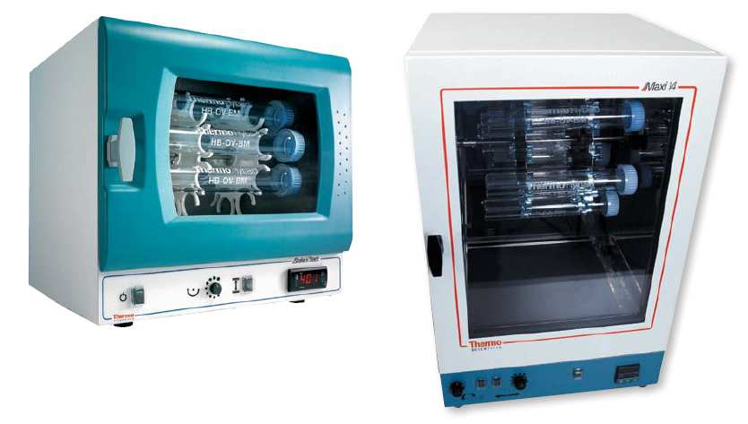
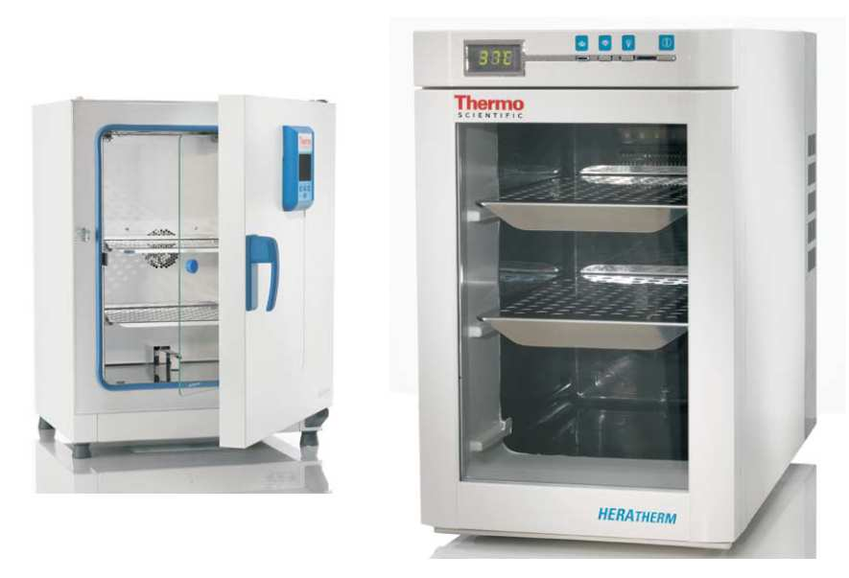
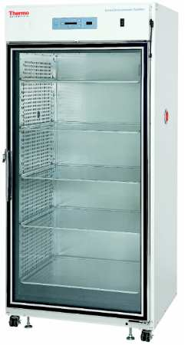
Incubadoras ThermoScientific
ThermoScientific

Slide 9
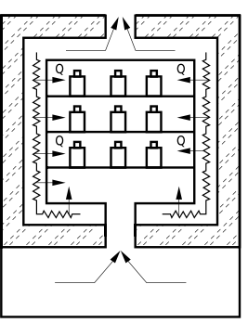
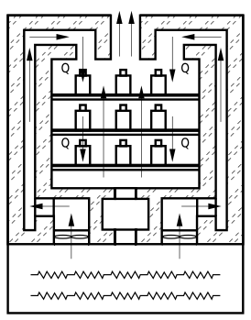
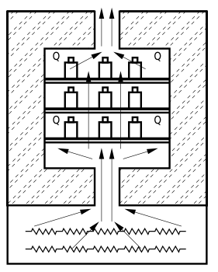
OMS
Tipos de Incubadoras

Slide 10
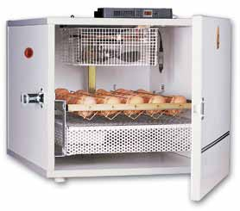
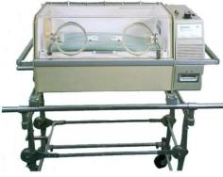
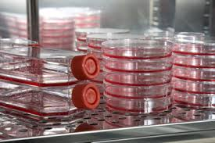
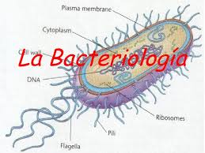
Aplicaciones
Cultivo Celular

Slide 11
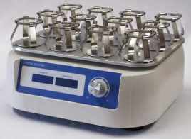
Mecanismos de Agitación
Tipos de mecanismos

Slide 12
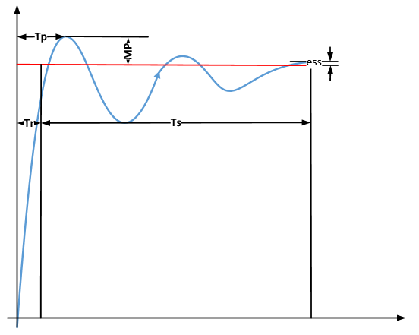
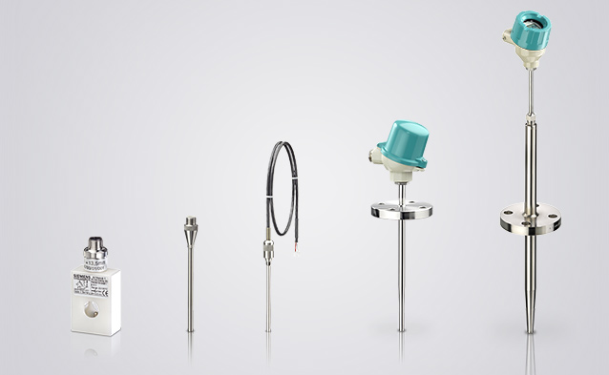
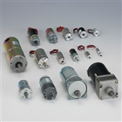
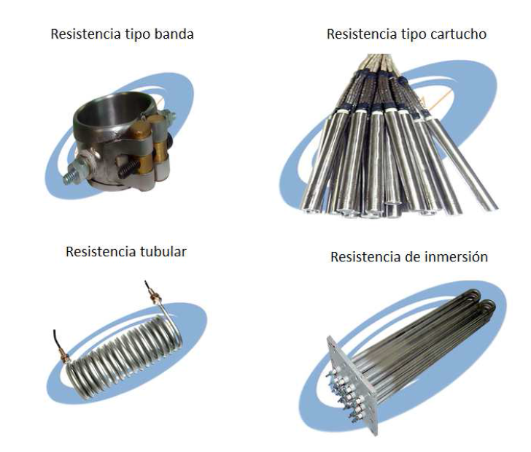
Sensores, actuadores y controladores eléctricos
Componentes

Slide 13
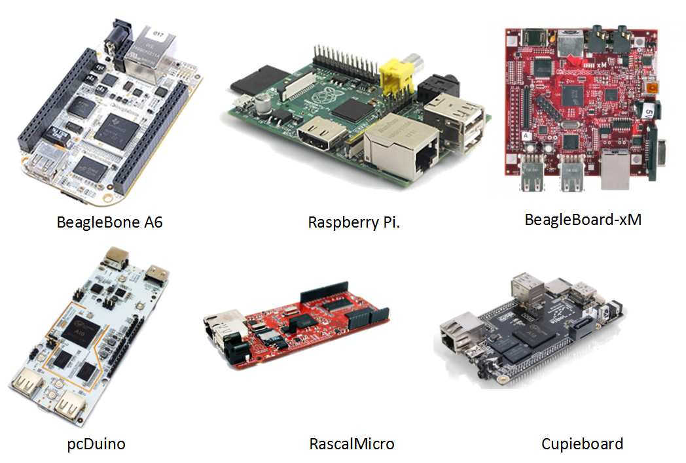
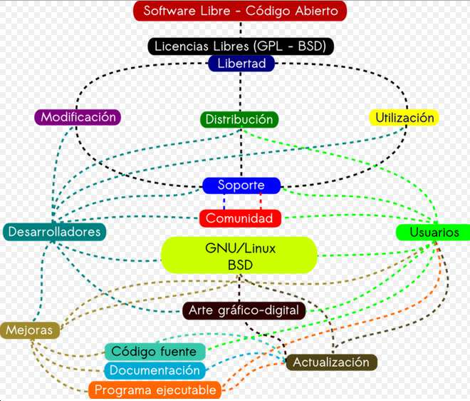
Open Source

Slide 14
Diseño Mecánico
Metodología.
La metodología para el diseño del prototipo de la incubadora con agitación se es el diseño concurrente.
Especificaciones
Control de temperatura
Mecanismo de agitación
Control de velocidad
Interfaz humano-máquina

Slide 15
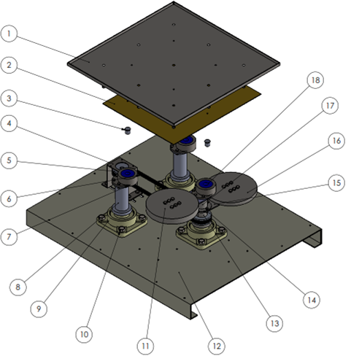
Diseño Mecánico
Mecanismo de agitación
1
2
18
3
17
4
16
5
15
6
7
8
9
14
10
13
11
12

Slide 16
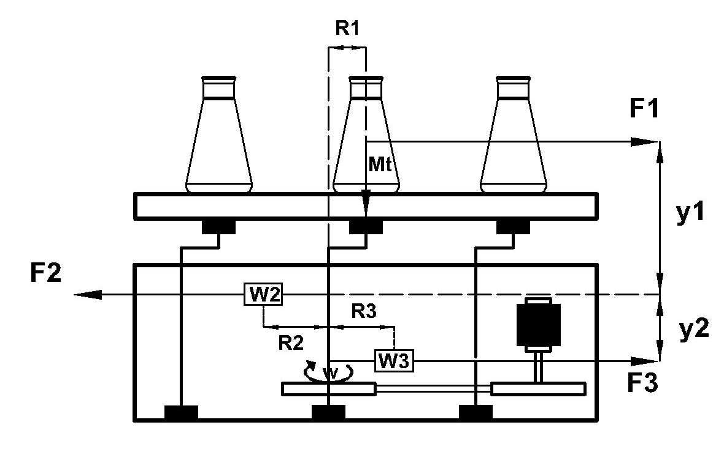
Diseño Mecánico
Mecanismo de agitación-Análisis de Vibraciones

Slide 17
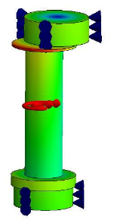
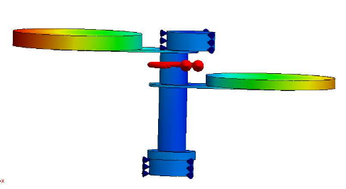
Diseño Mecánico

Slide 18
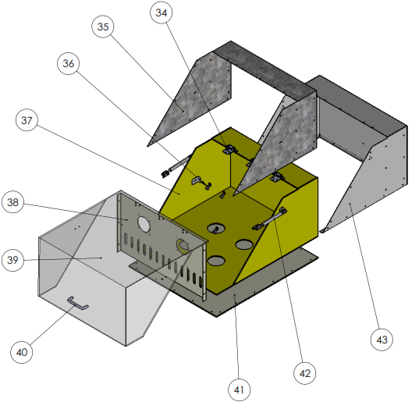
34
Diseño Mecánico
35
Sistema térmico
36
37
38
39
40
43
42
41

Slide 19
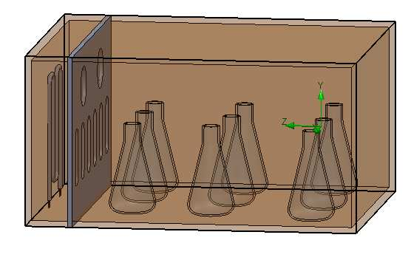
Diseño Mecánico
Cámara de calentamiento-Selección aislante
Criterios de Evaluación
Inflamable > Costo > Menor Conductividad térmica
Criterio | Inflamable | Costo | Conductividad | $$Σ+1$$ | Ponderación
Inflamable | - | 1 | 1 | 3 | 0,5
Costo | 0 | - | 1 | 2 | 0,33
Conductividad | 0 | 0 | - | 1 | 0,17
 |  |  | Suma | 6 | 1

Slide 20
Selección de Alternativas del Material
Inflamable
Thermolon > Lana de vidrio
Criterio | Thermolon | Lana de vidrio | $$Σ+1$$ | Prioridad
Thermolon | - | 1 | 2 | 0,67
Lana de vidrio | 0 | - | 1 | 0,33
 |  | Suma | 3 | 1
Costo
Thermolon > Lana de vidrio
Criterio | Thermolon | Lana de vidrio | $$Σ+1$$ | Prioridad
Thermolon | - | 1 | 2 | 0,67
Lana de vidrio | 0 | - | 1 | 0,33
 |  | Suma | 3 | 1

Slide 21
Selección de Alternativas del Diseño
Conductividad térmica
Thermolon > Lana de vidrio
Criterio | Thermolon | Lana de vidrio | $$Σ+1$$ | Prioridad
Thermolon | - | 1 | 2 | 0,67
Lana de vidrio | 0 | - | 1 | 0,33
 |  | Suma | 3 | 1
Conclusiones
Criterio | Inflamable | Costo | Conductividad | $$Σ+1$$ | Prioridad
Lana de vidrio | 0.165 | 0.11 | 0.056 | 0.385 | 2
Thermolon | 0.335 | 0.22 | 0.11 | 0.605 | 1
 |  |  | Suma | 1

Slide 22
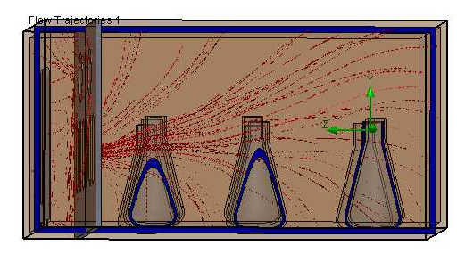
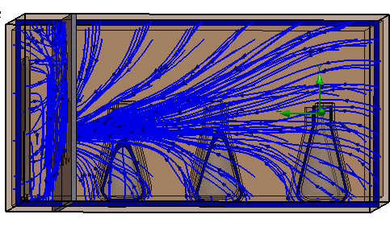
Diseño Mecánico
Cámara de calentamiento-Simulación

Slide 23
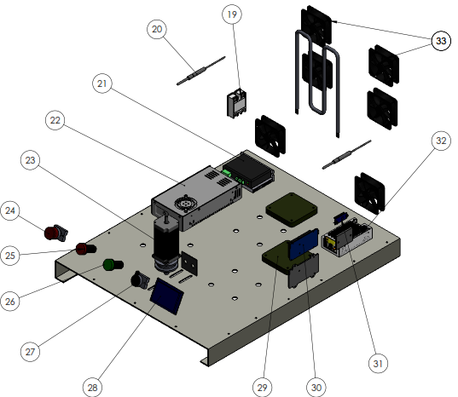
Diseño Electrónico
19
20
Componentes eléctrico-electrónico
33
21
22
32
23
24
25
26
27
31
28
29
30

Slide 24
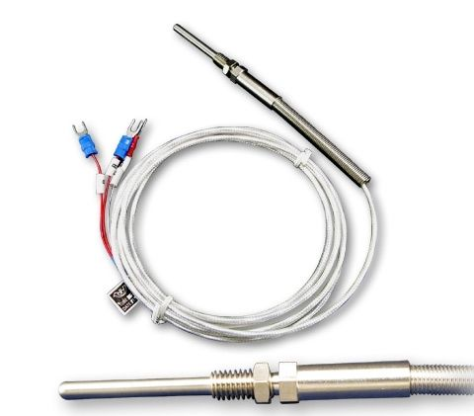
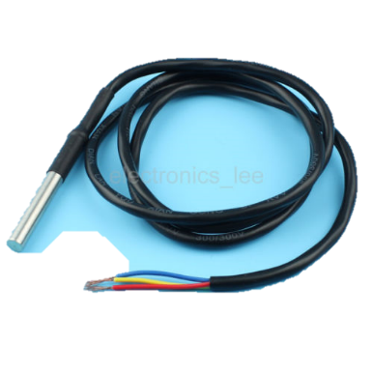
Diseño Electrónico
Sensor de temperatura.
Pt100
Dallas DS18B20
NTC
Criterios de Evaluación
Precisión = Linealidad > Costo
Criterio | Precisión | Linealidad | Costo | $$Σ+1$$ | Ponderación
Precisión | - | 1 | 1 | 3 | 0,5
Linealidad | 0 | - | 1 | 2 | 0,33
Costo | 0 | 0 | - | 1 | 0,17
 |  |  | Suma | 6 | 1

Slide 25
Selección de Alternativas del Diseño
Precisión
Pt100 > Dallas > NTC
Criterio | Pt100 | Dallas | NTC | $$Σ+1$$ | Prioridad
Pt100 | - | 1 | 1 | 3 | 0,5
Dallas | 0 | - | 1 | 2 | 0,33
NTC | 0 | 0 | - | 1 | 0,17
 |  |  | Suma | 6 | 1
Linealidad
Pt100 > Dallas > NTC
Criterio | Pt100 | Dallas | NTC | $$Σ+1$$ | Prioridad
Pt100 | - | 1 | 1 | 3 | 0,5
Dallas | 0 | - | 1 | 2 | 0,33
NTC | 0 | 0 | - | 1 | 0,17
 |  |  | Suma | 6 | 1

Slide 26
Selección de Alternativas del Diseño
Costo
Dallas > NTC > Pt100
Criterio | Dallas | NTC | Pt100 | $$Σ+1$$ | Prioridad
Dallas | - | 1 | 1 | 3 | 0,5
NTC | 0 | - | 1 | 2 | 0,33
Pt100 | 0 | 0 | - | 1 | 0,17
 |  |  | Suma | 6 | 1
Conclusiones
Criterio | Presición | Linealidad | Costo | $$Σ+1$$ | Prioridad
Pt100 | 0.25 | 0.165 | 0.029 | 0.444 | 1
Dallas | 0.165 | 0.109 | 0.085 | 0.35 | 2
NTC | .085 | 0.056 | 0.0561 | 0.1971 | 3
 |  |  | Suma | 1

Slide 27
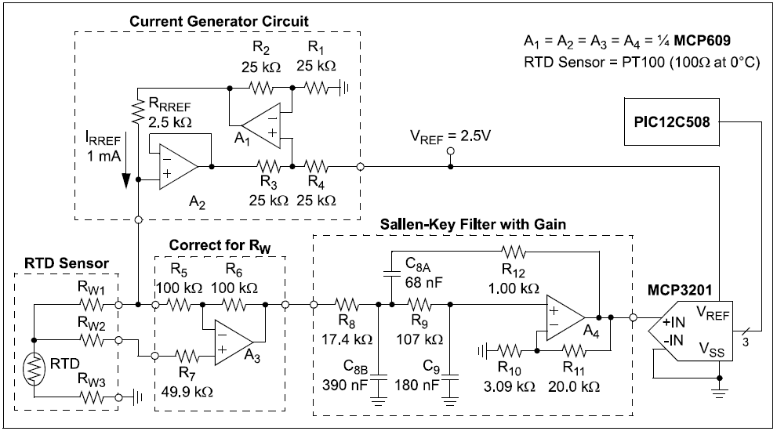
Diseño Electrónico
Acondicionamiento de señal
Circuito AN677
MAX31865

Slide 28
Diseño Electrónico
Acondicionamiento de señal
Criterios de Evaluación
Precisión > Costo > Disponibilidad
Criterio | Precisión | Costo | Disponibilidad | $$Σ+1$$ | Ponderación
Precisión | - | 1 | 1 | 3 | 0,5
Costo | 0 | - | 1 | 2 | 0,33
Disponibilidad | 0 | 0 | - | 1 | 0,17
 |  |  | Suma | 6 | 1

Slide 29
Selección de Alternativas del Diseño
Precisión
Max31865 > AN677
Criterio | Max31865 | AN677 | $$Σ+1$$ | Prioridad
Max31865 | - | 1 | 2 | 0,67
AN677 | 0 | - | 1 | 0,33
 |  | Suma | 3 | 1
Costo
Max31865 > AN677
Criterio | Max31865 | AN677 | $$Σ+1$$ | Prioridad
Max31865 | - | 1 | 2 | 0,67
AN677 | 0 | - | 1 | 0,33
 |  | Suma | 3 | 1

Slide 30
Selección de Alternativas del Diseño
Disponibilidad
Max31865 = AN677
Criterio | Max31865 | AN677 | $$Σ+1$$ | Prioridad
Max31865 | - | 1 | 2 | 0,5
AN677 | 1 | - | 2 | 0,5
 |  | Suma | 4 | 1
Conclusiones
Criterio | Precisión | Costo | Disponibilidad | $$Σ+1$$ | Prioridad
Max31865 | 0.335 | 0.22 | 0.085 | 0.68 | 1
AN677 | 0.165 | 0.11 | 0.085 | 0.36 | 2
 |  |  | Suma | 1

Slide 31
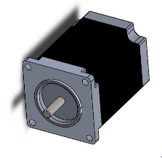
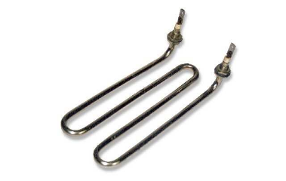
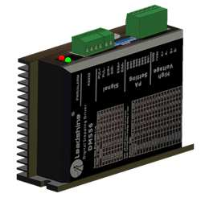
Diseño Electrónico
Motor
Resistencia eléctrica
Motor a pasos Nema 23
Driver MD556

Slide 32
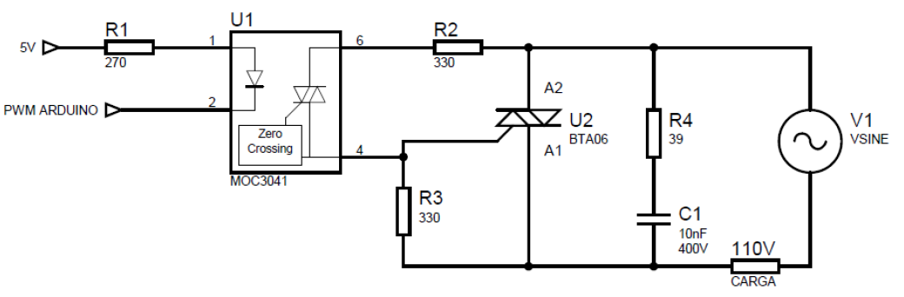
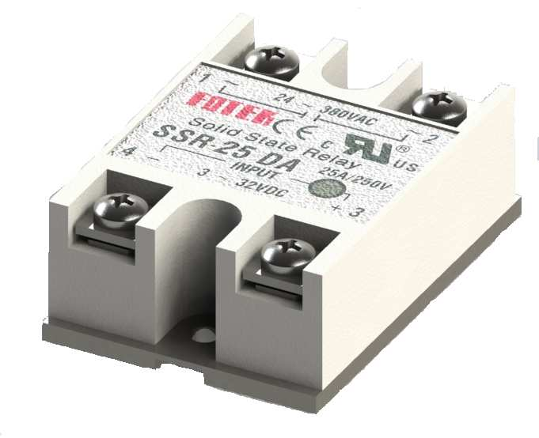
Diseño Electrónico
Circuito electrónico de control de potencia de la niquelina
Optoacoplador y triac
Relé de estado sólido

Slide 33
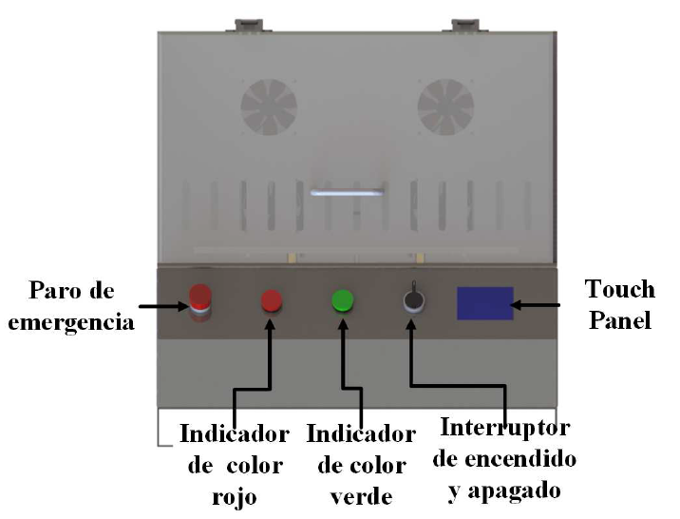
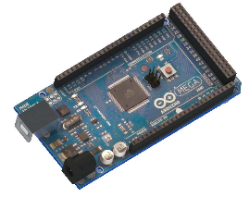
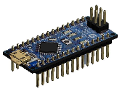
Diseño Electrónico
Diseño del panel de control
Tarjetas de control
Arduino Mega 2560
Arduino Nano
Panel de control

Slide 34
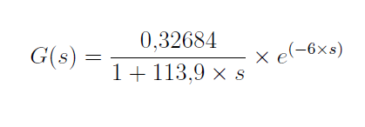
Diseño Electrónico
Sistema de control
Modelamiento de la planta

Slide 35
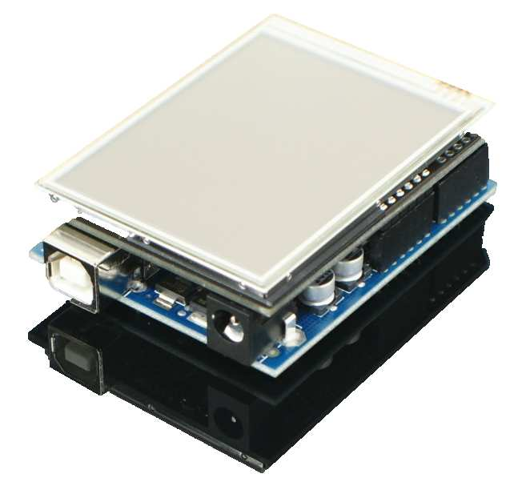
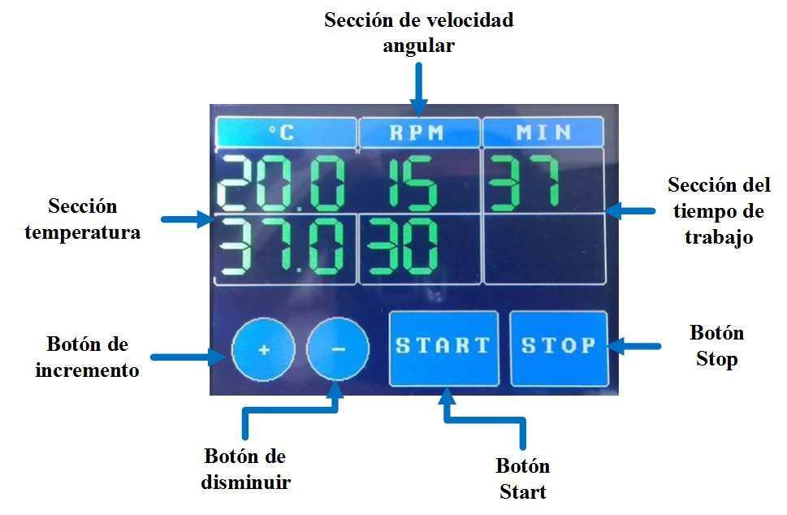
Diseño Electrónico
Diseño interfaz humano-máquina
Interfaz incubadora con agitación
Módulo Arduino TFT-touch

Slide 36
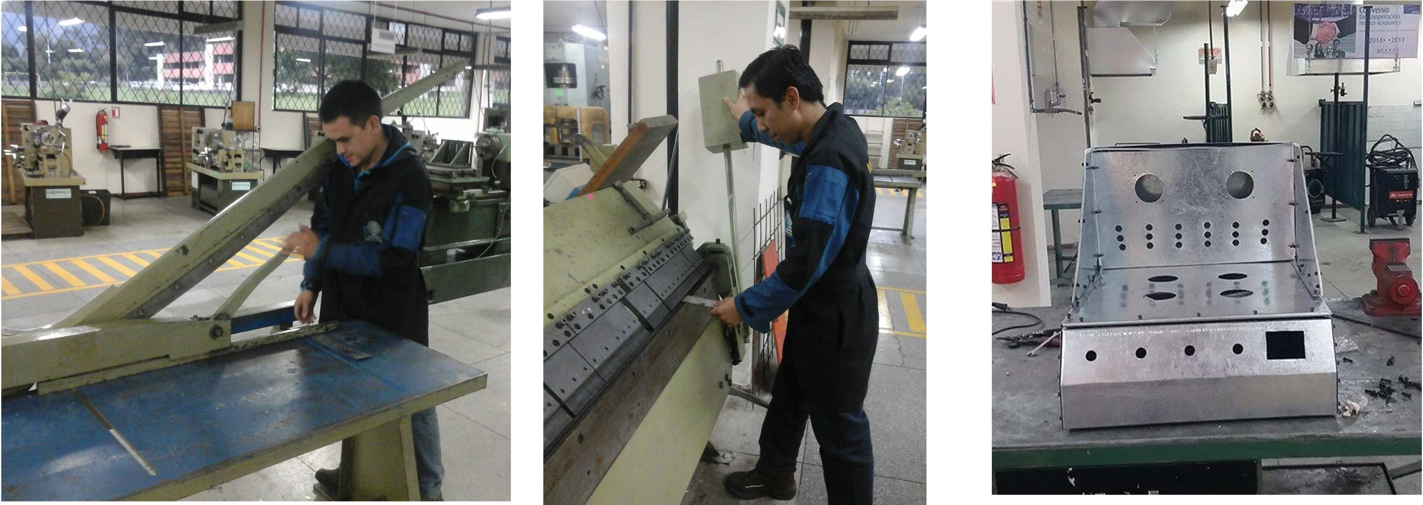
Construcción y Resultados
Construcción del prototipo de incubadora con agitación
Máquinas del Laboratorio de Procesos de Manufactura

Slide 37
Construcción y Resultados
Construcción del prototipo de incubadora con agitación
Máquinas del Laboratorio de Procesos de Manufactura

Slide 38
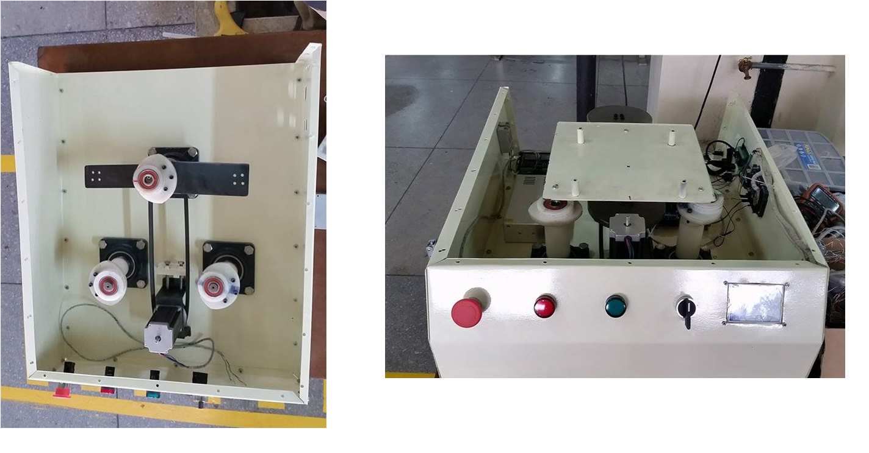
Construcción y Resultados
Construcción del prototipo de incubadora con agitación
Ensamble de los componentes del mecanismo de agitación

Slide 39
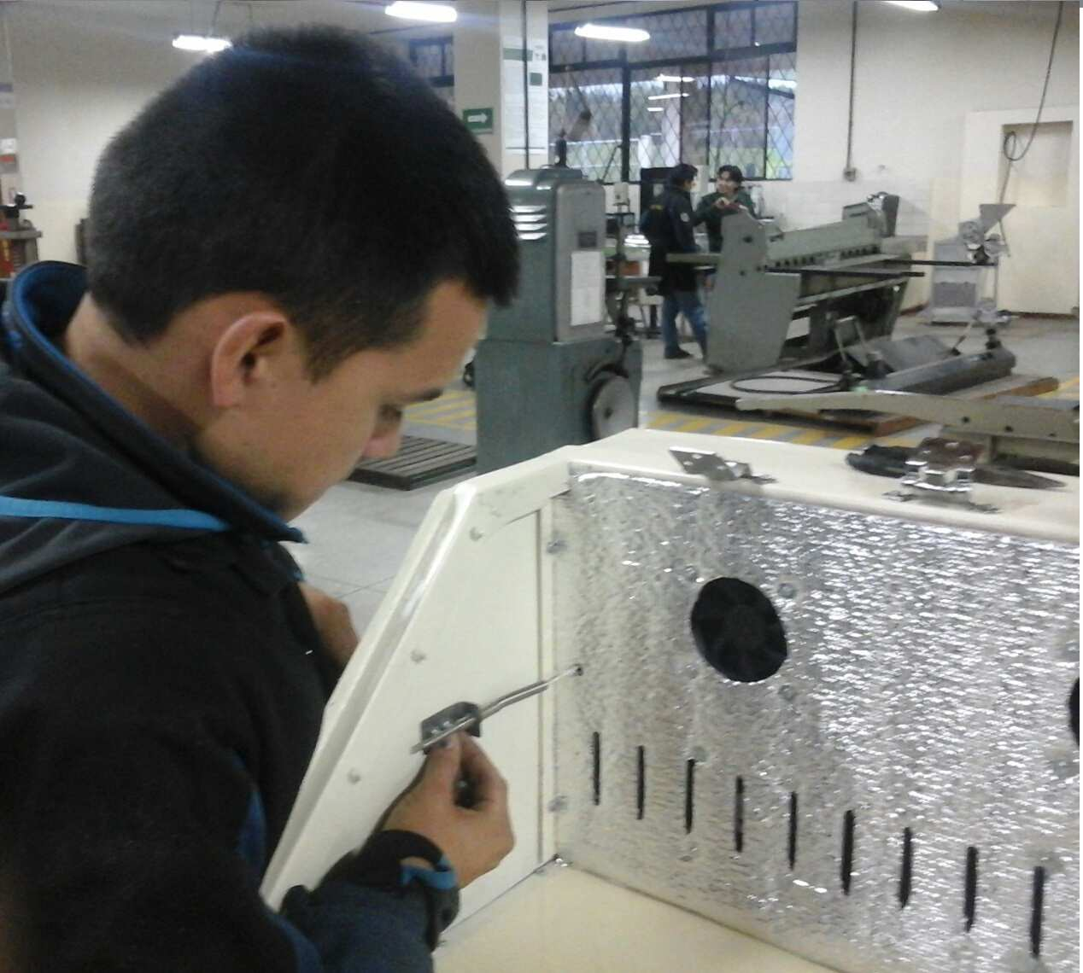
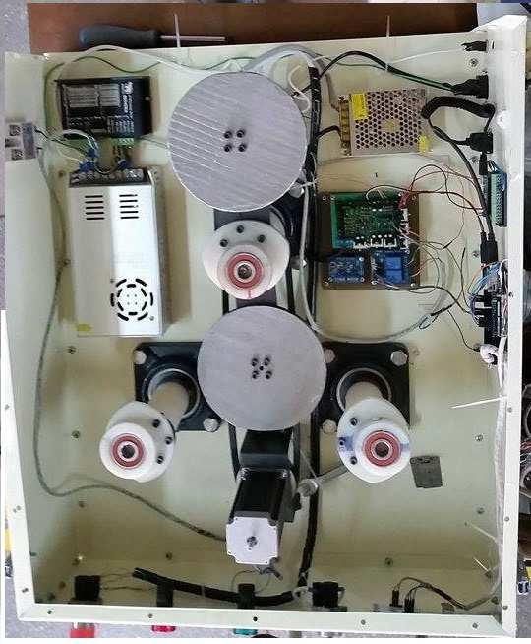
Construcción y Resultados
Construcción del prototipo de incubadora con agitación
Instalación equipos electrónicos

Slide 40
Construcción y Resultados
Construcción del prototipo de incubadora con agitación
Instalación Cámara de incubación

Slide 41
Construcción y Resultados
Construcción del prototipo de incubadora con agitación
Prototipo finalizado

Slide 42
Construcción y Resultados
Pruebas de funcionamiento
Prueba N° 1

Slide 43
Construcción y Resultados
Pruebas de funcionamiento- Prueba 6
Prueba N° 6

Slide 44
Construcción y Resultados
Pruebas de funcionamiento – Prueba 8

Slide 45
Construcción y Resultados
Resultados algoritmo de control PID
Termómetro PCE-T390.
Incubadora con agitación existente en el laboratorio.

Slide 46
Construcción y Resultados
Resultados algoritmo de control PID
Gráfica de la incubadora 311DS.

Slide 47
Construcción y Resultados
Comprobación algoritmo velocidad de agitación
Gráfica control velocidad de agitación

Slide 48
Discusión
Alternativas de mejoras para el prototipo de incubadora con agitación orbital
Estructura
Sistema de transmisión
Maquinaria de fabricación de los componentes
Tipo de controlador para la variable temperatura
Sistema de balanceo dinámico
Parte de automatización
Soportes Erlenmeyer

Slide 49
Conclusiones
Se diseñó y construyó un prototipo de incubadora con agitación de bajo costo de diez litros de capacidad.
Se diseñó un sistema térmico aplicando la transferencia de calor por convección forzada y un controlador PID con una precisión menor a 0.5◦C.
El uso de “hardware” y “software” de código abierto permite reducir costos en la fabricación de equipos médicos sin disminuir la eficiencia de los mismos.
Para el diseño de la interfaz humano máquina se utilizó plataforma de código abierto como lo es Arduino por medio de una pantalla táctil.

Slide 50
Recomendaciones
Para mejorar el sistema térmico del prototipo se sugiere que la forma geométrica de la incubadora con agitación sea de forma cúbica.
Se debe utilizar maquinaria de control numérico computarizado para la fabricación de los elementos mecánicos.

Slide 51
…gracias por su atención

Slide 52
¿PREGUNTAS?

